Slide 1
Русский язык 1 класс УМК « Перспективная начальная школа» Тема: Слова-названия признаков

Slide 2
Повторим
Из чего состоит наша речь?
Из чего состоят предложения?
Как обозначаем слова-названия предметов?
Как обозначаем слова- названия действий?

Slide 3
17 марта. Классная работа.
М м Мм
Морковь –
2 сл.,
7 б.,
6 зв.

Slide 4
Весна.
Светит яркое солнце. Рычит бурый медведь. Бежит колючий ёж. Мохнатый шмель жужжит. Голосистый петух кукарекает.

Slide 5
СЛОВА – названия ПРЕДМЕТОВ
солнце
КТО ?
ЧТО?
медведь
ёж
шмель
петух

Slide 6
СЛОВА – названия ДЕЙСТВИЙ
ЧТО ДЕЛАЕТ?
светит
рычит
бежит
жужжит
кукарекает

Slide 7
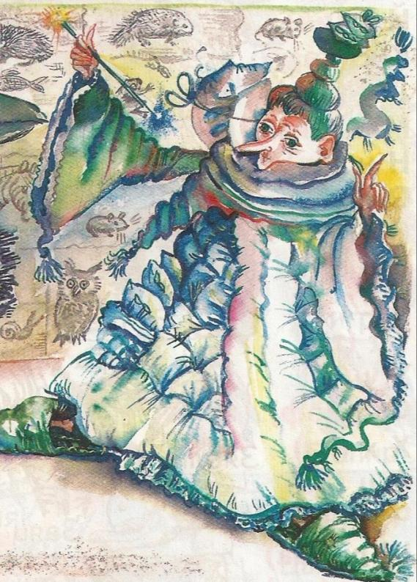
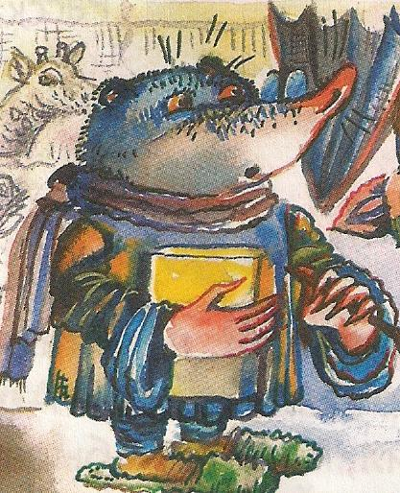
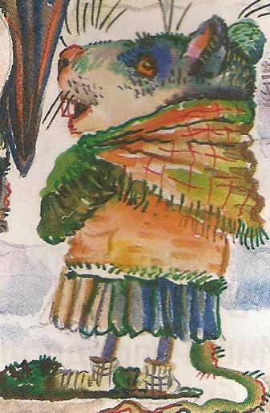

Slide 8
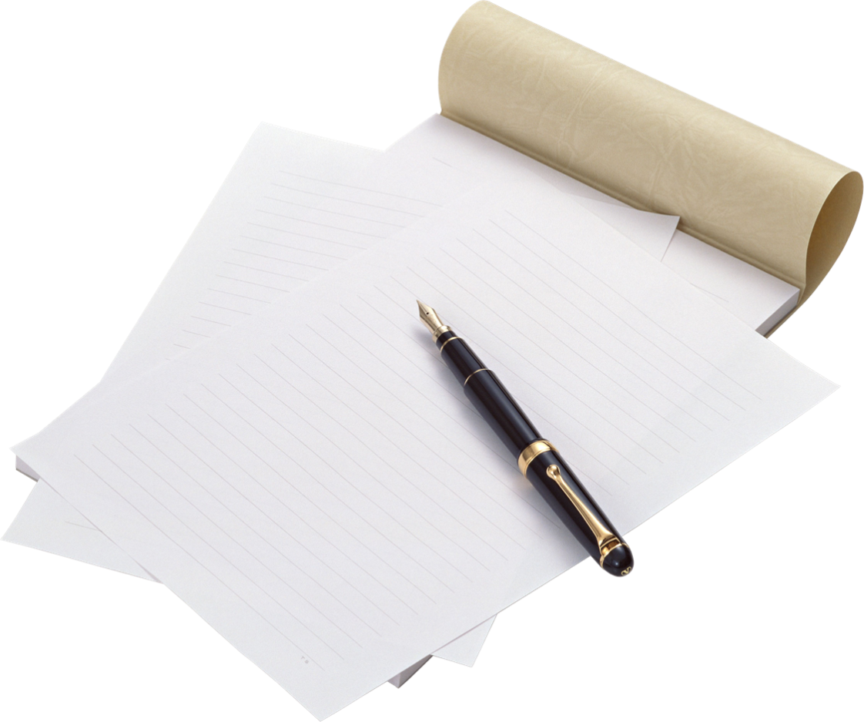
Слова- названия признаков

Slide 9
План работы:
Выяснить:
На какие вопросы отвечают подобные слова?
- Что они обозначают?
- Как их подчеркивать?
- Какова роль этих слов в языке?

Slide 10
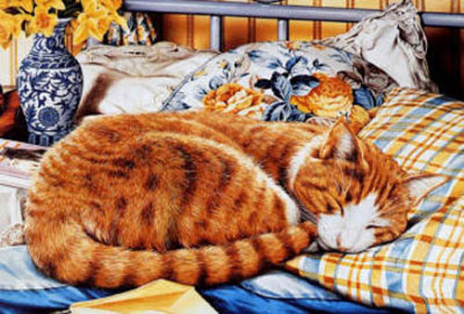
Рыжий кот спит.

Slide 11
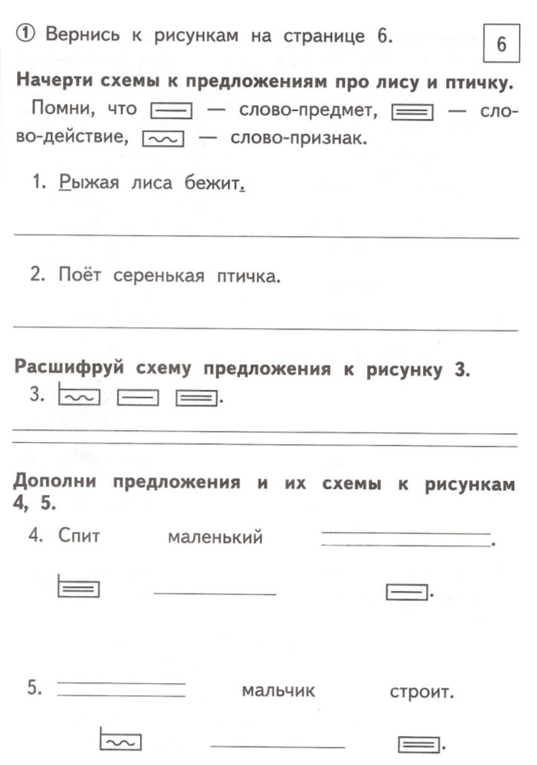

Slide 12
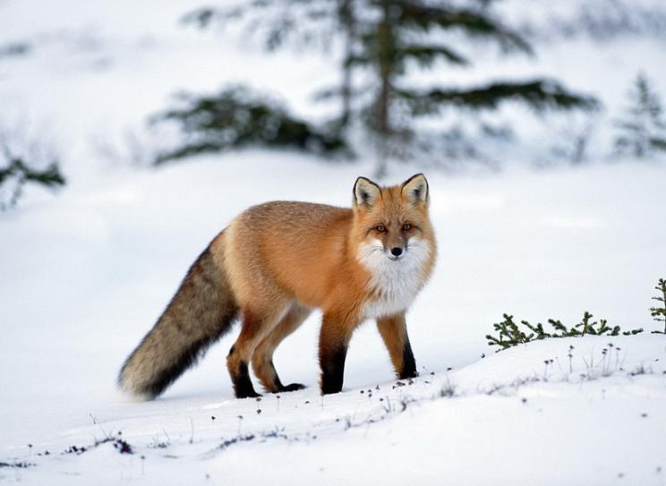
Рыжая лиса бежит.

Slide 13
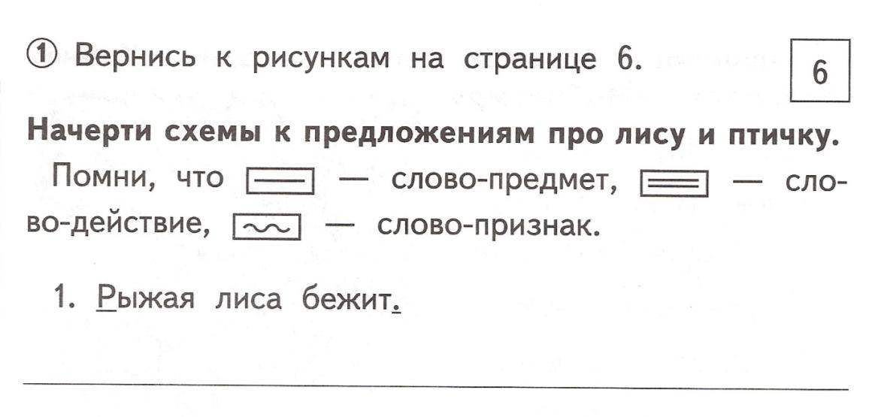

Slide 14
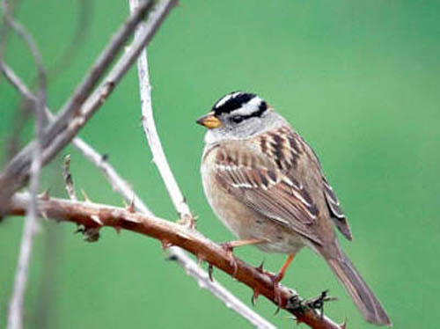
Поёт серенькая птичка.

Slide 16
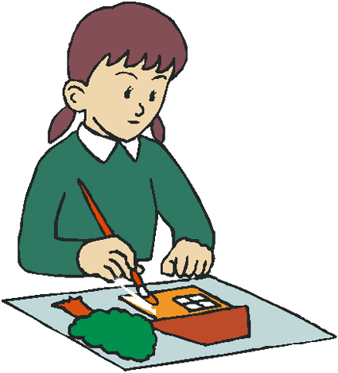
Маленькая девочка рисует.

Slide 17
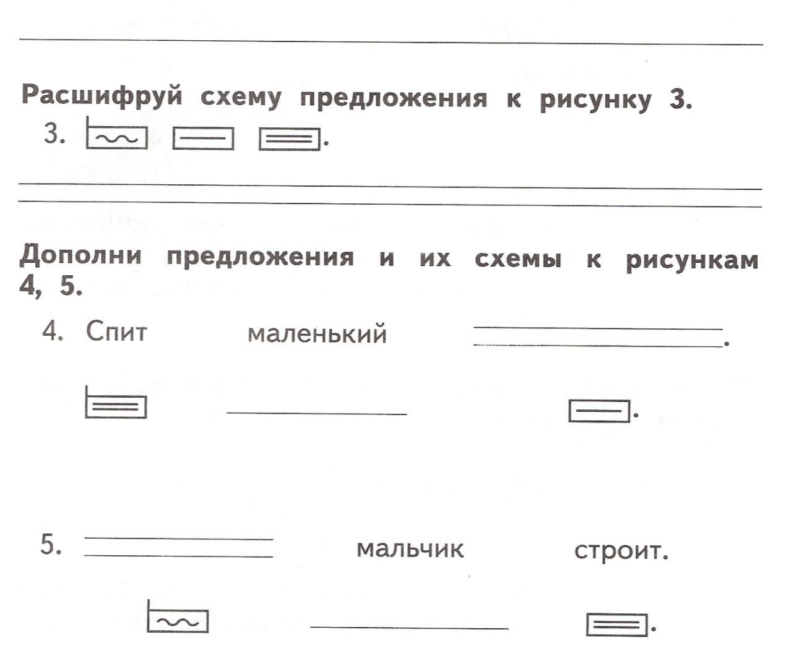

Slide 18
СЛОВА – названия ПРИЗНАКОВ
КАКОЙ?
КАКАЯ?
КАКОЕ?
КАКИЕ?

Slide 19
17 марта.
М м Мм
Морковь –
5.
Крупный бурый ______
шмель, пёстрый дятел,
петух.
2 сл.,
7 б.,
6 зв.
медведь,
маленький мохнатый
крупный
голосистый
крупный

Slide 20
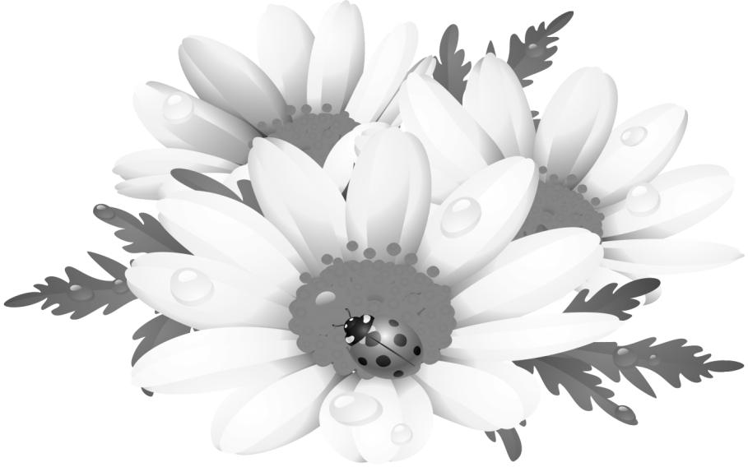
Как ходило солнышко
В золотой рубашке.
Как ласкало солнышко
Белые ромашки…
(Г. Ланздынь)

Slide 21
Как ходило солнышко
В золотой рубашке.
Как ласкало солнышко
Белые ромашки…
(Г. Ланздынь)

Slide 22
На этом уроке я узнал …
Я запомнил…
Мне понравилось…

